Slide 1
Barometr zawodów
Spotkanie w ramach branżowego partnerstwa
na rzecz badań rynku pracy
16 listopada 2016 roku

Slide 2
Co to jest?
Badanie jakościowe oparte na panelach eksperckich,
Krótkotrwała prognoza rynku pracy,
Corocznie przeprowadzane w każdym powiecie,
Systematyzuje i zbiera wiedzę ekspertów – pracowników pup oraz innych zaangażowanych osób.
Notes:
BZ to krótkookresowa (jednoroczna) prognoza zapotrzebowania na zawody. Badanie jest realizowane od 2009 roku w województwie małopolskim. Metodologia badania została wypracowana w Szwecji i Finlandii.
Od 2015 roku decyzją Ministerstwa Rodziny, Pracy i Polityki Społecznej przeprowadzane jest na terenie wszystkich powiatów. W tym roku odbyła się jego druga edycja.
BZ jest badaniem jakościowym, w którym prognozuje się zapotrzebowanie na pracowników w określonych zawodach w nadchodzącym roku. Pozwala usystematyzować wartościową wiedzę na temat zapotrzebowania na zawody posiadaną przez pracowników powiatowych urzędów pracy.
Barometr jest efektem pracy paneli ekspertów.

Slide 3
Na czym polega?
165 grup zawodowych przyporządkowanych do 3 grup:
Deficyt = niedobór pracowników
Równowaga popytu i podaży
Nadwyżka = nadmiar pracowników
Notes:
W toku dyskusji uczestnicy paneli decydują, do której z trzech kategorii przypisać dany zawód. Wszyscy eksperci pracują w oparciu o jedną listę zawodów:
została przygotowana na podstawie „Klasyfikacji zawodów i specjalności”;
liczba pozycji została ograniczona do 165, tak by eksperci mogli przeanalizować całą listę podczas jednego spotkania;
nazwy zawodów zostały tak dobrane, aby lepiej pasować do nazewnictwa stosowanego przez pracodawców oraz osoby poszukujące pracy;
lista jest uaktualniana raz w roku;
aby zachować porównywalność prognoz w kolejnych latach liczba zmian w liście zawodów jest ograniczana do niezbędnego minimum;
lista zawodów obowiązująca w tym roku została oparta na „Klasyfikacji zawodów i specjalności dla potrzeb rynku pracy” z 2014 roku
jest udostępniana uczestnikom badania w serwisie internetowym, służącym do prowadzenia paneli oraz wizualizacji i promocji wyników.

Slide 4
Klasyfikacja zawodów stosowana w badaniu
Lista zawodów oparta została na „Klasyfikacji zawodów i specjalności na potrzeby rynku pracy” z 2014 roku,
165 pozycji,
Nazwy zawodów zostały dopasowane do nazewnictwa stosowanego przez pracowników i poszukujących pracy,
Lista jest uaktualniana raz w roku,
Zmiany w liście ograniczane do minimów, aby zachować porównywalność prognoz,
Udostępniana uczestnikom badania w serwisie internetowym.

Slide 5
PRZEBIEG BADANIA
Optymalna liczba uczestników – 6-8 osób,
Agencje zatrudnienia: Gorzów Wielkopolski, Zielona Góra,
Dane ze sprawozdawczości są wyświetlane automatycznie w trakcie panelu w serwisie internetowym,
Czas trwania panelu: 2-3 godziny.
Notes:
Badanie było realizowane od ostatniego tygodnia sierpnia do końca trzeciego tygodnia października. Dokładne terminy ustalali koordynatorzy wojewódzcy w porozumieniu z koordynatorami powiatowymi. Termin był ustalony tak, aby w badaniu wzięli udział: koordynator powiatowy, kluczowi pracownicy PUP oraz koordynator wojewódzki. W wybranych panelach (miasta wojewódzkie) zostali zaproszeni pracownicy prywatnych agencji zatrudnienia oraz koordynator krajowy.
Uczestnicy badania wykorzystują swoją indywidualną wiedzę i doświadczenie nabyte w toku pracy, a także dane pochodzące ze sprawozdawczości (wykorzystywane tylko pomocniczo). Na tej podstawie oceniają, jak w nadchodzącym roku będzie zmieniać się zapotrzebowanie na pracowników w poszczególnych zawodach.

Slide 6
Na podstawie własnej wiedzy oraz danych z rejestrów (wykorzystywane wyłącznie pomocniczo!) uczestnicy ustalają:
Jak zmieni się zapotrzebowanie na pracowników w zawodzie…? Czy wystąpi: szybki wzrost, wzrost, równowaga, spadek, szybki spadek? – zaznaczona odpowiedź w serwisie
Jak będzie kształtować się relacja między dostępną siłą roboczą a zapotrzebowaniem na pracowników w zawodzie … w 2017 roku? Czy wystąpi: duży deficyt poszukujących pracy, deficyt poszukujących pracy, równowaga popytu i podaży, nadwyżka poszukujących pracy, duża nadwyżka poszukujących pracy? – zaznaczona odpowiedź w serwisie
Notes:
Badanie odbywało się w siedzibie powiatowego urzędu pracy. Przeprowadzane było podczas jednego panelu, który trwał z reguły dwie – cztery godziny. Uczestnicy spotykali się w sali wyposażonej w komputer, rzutnik oraz aktywne łącze internetowe. Koordynator wojewódzki była informacja o liczbie bezrobotnych oraz liczbie ofert pracy. Na podstawie danych z rejestrów (wykorzystywanych jedynie pomocniczo!) oraz własnej wiedzy w toku dyskusji uczestnicy ustalali:

Slide 7
PRZYGOTOWANIE DO BADANIA
Jakie czynniki mogą wpłynąć na sytuację na rynku pracy w 2017 roku?
Nowe inwestycje, zamknięcia zakładów pracy, otwarcia/ zamknięcia szkół, zwiększenie/zmniejszenie liczby absolwentów
Jakie kwalifikacje mają osoby, które poszukują pracy?
Czy spełniają oczekiwania pracodawców? Czy mają wymagane umiejętności, certyfikaty, pozwolenia? Czy osoby spełniające kryteria są gotowe podjąć pracę na warunkach oferowanych przez pracodawcę?
Jakie oferty zgłaszają pracodawcy?
Czy są to oferty stażowe? Czy są to nowe oferty, czy też regularnie powracające? Dlaczego oferty wracają – ze względu na sezonowość pracy, niedopasowanie kwalifikacji pracowników, warunki pracy itp.
Notes:
Przed realizacją badania każdy uczestnik powinien zastanowić się:

Slide 8
Klasyfikowanie zawodów
Każdy zawód oceniany jest z punktu widzenia ofert pracy – ich występowania na rynku pracy i prawdopodobnego wzrostu, spadku lub utrzymania się ich liczby,
Zawody występujące w szarej strefie, profesje nierejestrowane w PUP lub występujące nielicznie, też są częścią rynku pracy i należy je oceniać.
Pomijane zawody niewystępujące na lokalnym rynku pracy z podaniem przyczyny pominięcia
Notes:
Każdy zawód w Barometrze (grupa zawodów) oceniany był z punktu widzenia ofert pracy – ich występowania na rynku pracy i prawdopodobnego wzrostu, spadku lub utrzymania się ich liczby. Należy przy tym pamiętać, że zawody występujące głównie w szarej strefie, profesje nierejestrowane w PUP lub występujące nielicznie, ale jednak obecne w powiecie, też są częścią lokalnego rynku pracy i podlegały ocenie.
Uczestnicy oceniali tylko te zawody, które występują na powiatowym rynku pracy. Jeśli nie dysponowali wiedzą na temat sytuacji w danym zawodzie, wtedy go pomijali. W takiej sytuacji w kwestionariuszu zaznaczano powód podjęcia takiej decyzji (brak informacji o zawodzie, brak zawodu na lokalnym rynku pracy, inne). Szczególną uwagę przywiązywano do komentarzy.

Slide 9
ZAWÓD DEFICYTOWY
Zawody, w których jest problem z obsadzeniem ofert pracy. Prawdopodobne przyczyny:
Brak lub niewielka liczba kandydatów na dane stanowisko,
Zainteresowani kandydaci nie mają odpowiednich kwalifikacji,
Oferty są niskiej jakości (np. niska płaca, niekorzystne warunki pracy – należy opisać w komentarzu).

Slide 10
ZAWÓD ZRÓWNOWAŻONY
Zawód, w którym nie ma problemów z obsadzeniem ofert pracy:
Liczba ofert pracy i liczba odpowiednich kandydatów jest zbliżona,
Oferty nie trafiają do PUP, ale nie ma problemu z ich obsadzeniem,
W danym zawodzie są pracodawcy i pracownicy, ale nie ma „ruchu” w zawodzie.

Slide 11
ZAWÓD NADWYŻKOWY
Zawód, w którym jest dużo mniej ofert pracy, niż kandydatów spełniających wymagania:
Na jedną ofertę pracy przypada wielu kandydatów, którzy mogą podjąć daną pracę,
Oferty są szybko realizowane, a osoby o odpowiednich kwalifikacjach mają problem ze znalezieniem zatrudnienia,
Osoby o odpowiednich kwalifikacjach muszą podejmować pracę w zawodzie w innych powiatach/krajach lub w innym zawodzie (ponieważ nie ma dla nich w powiecie ofert w zawodzie, w którym deklarują chęć pracy i posiadanie kwalifikacji).

Slide 12
SERWIS INTERNETOWY
Serwis http://barometrzawodow.pl/
Narzędzie
do przeprowadzania badania
Prezentacja wyników badania
Notes:
Serwis internetowy pełni dwie funkcje:
Jest narzędziem do prowadzenia badania,
Pozwala na prezentację wyników badania.

Slide 13
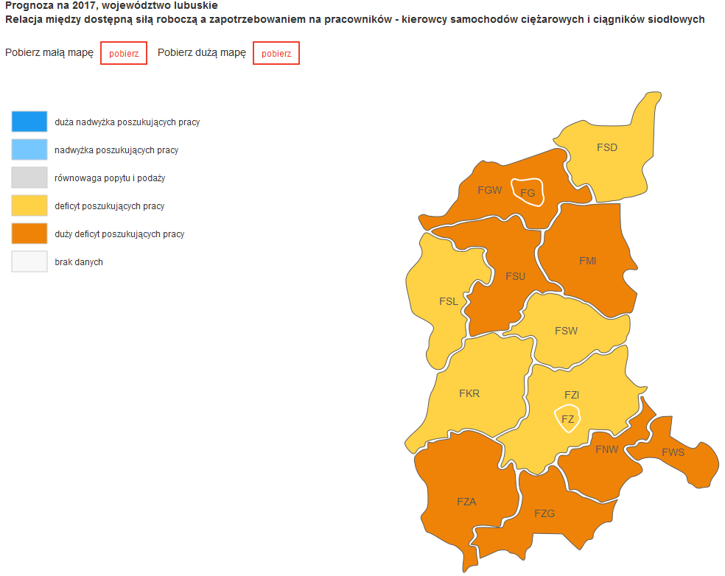
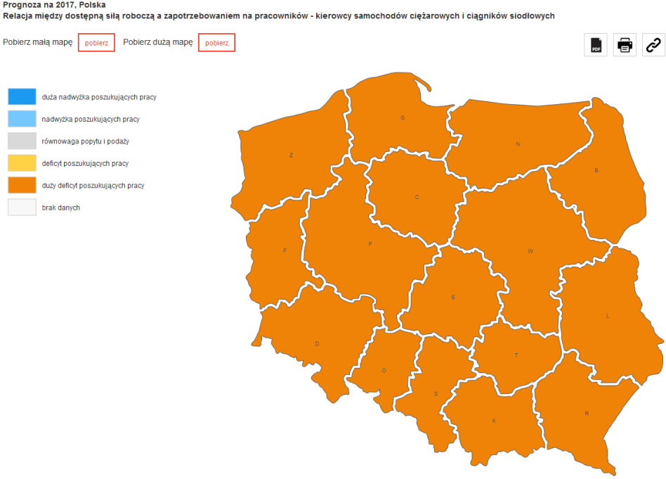
PROGNOZY NA MAPACH
Dane prezentowane są w podziale na województwa i kraj.

Slide 14
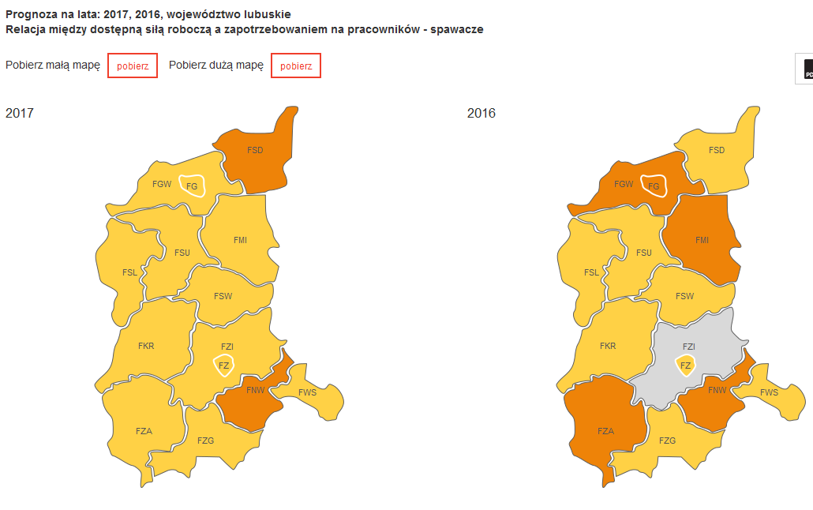
PROGNOZY NA MAPACH
Istnieje możliwość porównywania dwóch wybranych lat

Slide 15
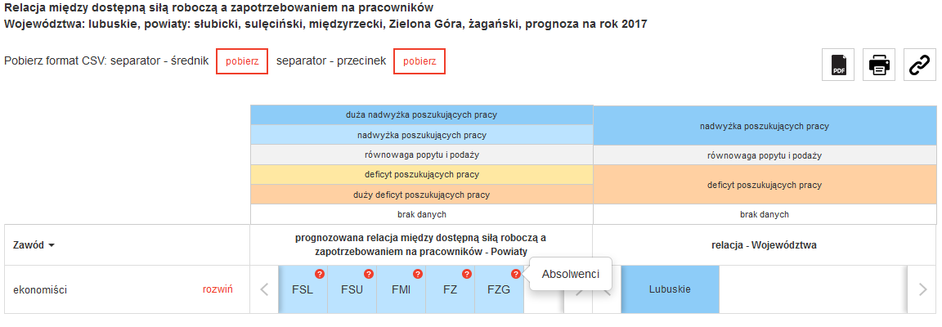
PROGNOZY W TABELACH
Tabele pozwalają na porównywanie danych między województwami i powiatami. Widoczne są również komentarze.

Slide 16
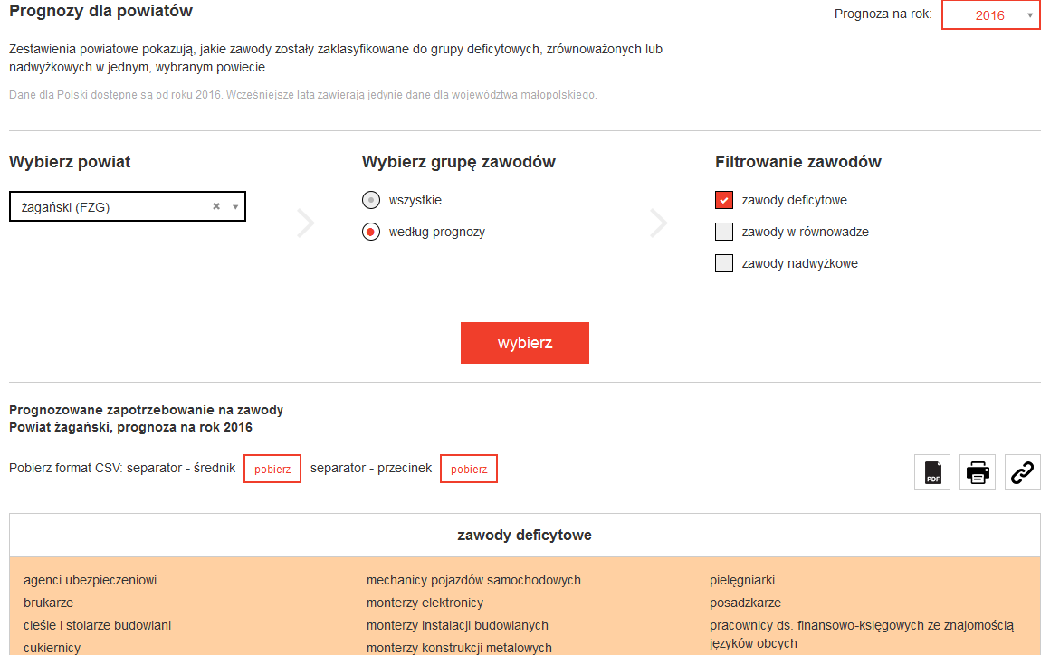
PROGNOZY NA PLAKATACH
Plakat można wydrukować dla całego województwa i kraju,
Plakat można wygenerować także dla wybranych grup zawodów (deficyt, równowaga, nadwyżka).

Slide 17
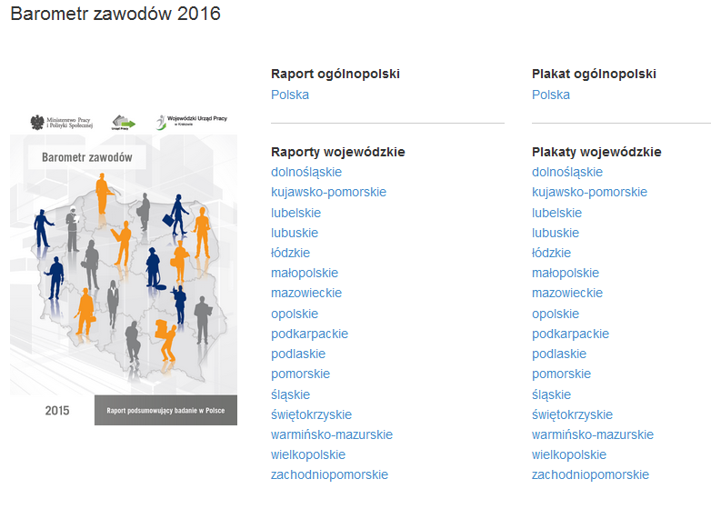
PROGNOZY NA PLAKATACH
Możliwość pobrania wersji oryginalnej plakatów i raportów wojewódzkich i ogólnopolskich
Notes:
Wyniki badania dla każdego powiatu oraz województwa będą dostępne w serwisie internetowym (tym samym, który służy do realizacji badania): barometrzawodow.pl.
W wersji papierowej zostaną przygotowane następujące publikacje:
raport ogólnopolski (podsumowujący sytuację we wszystkich województwach)
raporty wojewódzkie (podsumowujące wyniki w poszczególnych regionach)
plakaty wojewódzkie (w formacie A4)
plakaty powiatowe (w formacie A4).

Slide 18
DZIĘKUJMY ZA UWAGĘ!

